Slide 1
и

Slide 2
Ребята!
Определите падеж, выберите карточку с верным ответом. При выборе верного ответа откроется часть картинки, появится сердечко для перехода на следующий слайд.
Желаю вам удачи!

Slide 3
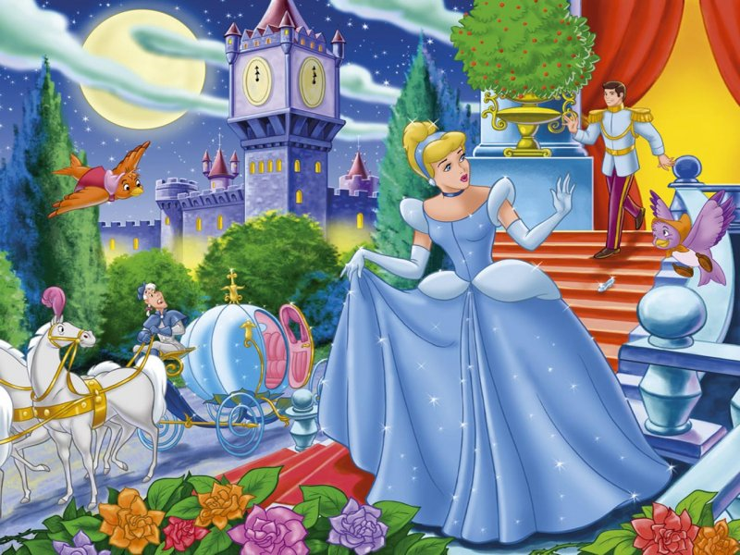
цветёт
в поле
И.п.
Р.п.
В.п.
Д.п.
Т.п.
П.п.

Slide 4
взошла луна
И.п.
Р.п.
В.п.
Д.п.
Т.п.
П.п.

Slide 5
машет рукой
И.п.
Р.п.
В.п.
Д.п.
Т.п.
П.п.

Slide 6
около реки
И.п.
Р.п.
В.п.
Д.п.
Т.п.
П.п.

Slide 7
купил собаку
И.п.
Р.п.
В.п.
Д.п.
Т.п.
П.п.

Slide 8
написал дяде
И.п.
Р.п.
В.п.
Д.п.
Т.п.
П.п.

Slide 9
жил в доме
И.п.
Р.п.
В.п.
Д.п.
Т.п.
П.п.

Slide 10
хлопья снега
И.п.
Р.п.
В.п.
Д.п.
Т.п.
П.п.

Slide 11
упал на землю
И.п.
Р.п.
В.п.
Д.п.
Т.п.
П.п.

Slide 12
пришёл к дому
И.п.
Р.п.
В.п.
Д.п.
Т.п.
П.п.

Slide 13
ящик для почты
И.п.
Р.п.
В.п.
Д.п.
Т.п.
П.п.

Slide 14
приехал в карете
И.п.
Р.п.
В.п.
Д.п.
Т.п.
П.п.

Slide 16
Фон
Золушка
Картинка

